Slide 1
t.me/ProProfiling
Профайлинг, нейротехнологии
и верификация лжи
Эмоции и оценка лица в профайлинге
А. Филатов

Slide 2
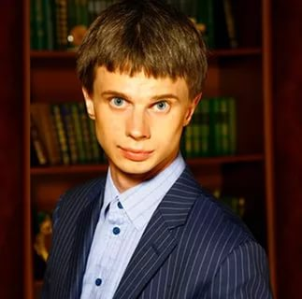
А.Филатов: несколько слов о себе
Высшее медицинское и психологическое образование
Дополнительное образование в области когнитивистики, нейронаук, нейротехнологий и IT.
Руководитель лаборатории цифрового профайлинга
Эксперт-профайлер международного уровня
Автор энциклопедии профайлинга
t.me/ProProfiling

Slide 3
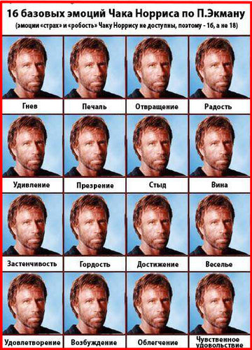
Эмоции в мимике и характере человека
Эмоции в мимике лица и характере.
Как правильно трактовать смешанные, поверхностные и двойственные эмоции и выражения лица?
Новые данные об эмоциях, мимики лица и их значениях. Эмоции и их отражение в лице и характере. Вы до сих пор думаете, что базовых эмоций 7? Если да, то вы живете в прошлом веке!
Тонкая палитра эмоций. 18 базовых эмоций и их выражение на лице.
Эмоциональные коктейли и принципы мимического смешения эмоций и выражений лица.
t.me/ProProfiling

Slide 4
Распознавание лица
Эмоции в мимике и характере человека
Лицо как главный объект при общении
Лицо и пол
Лицо и возраст
Лицо и национальность
Характерные признаки лица
Пропорции лица
t.me/ProProfiling

Slide 5
Сигналы лица
Быстрые сигналы лица
Эмоции в мимике и характере человека
Статичные сигналы
Медленные сигналы
Быстрые сигналы
Эмблемы лица + (знаки речи)
Микровыражения
Смешанные микровыражения
Смазанные выражения
t.me/ProProfiling

Slide 6
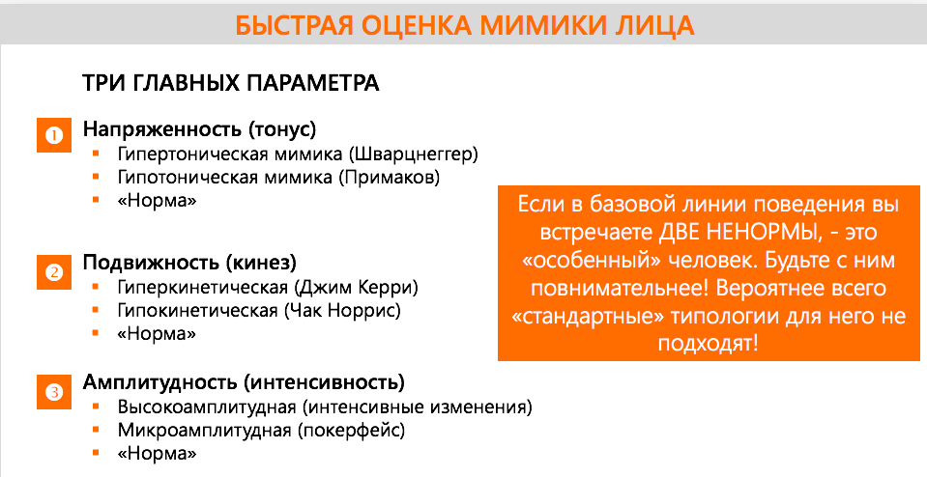
Оценка мимики лица
t.me/ProProfiling

Slide 7
Базовая эмоция
Эмоции в мимике и характере человека
1) Лицо, его мимика и паттерны
2) Голос и его интонационные характеристики
3) Движения, поза, жесты, походка.
4) смысловой контент речи и эмблемы
t.me/ProProfiling

Slide 8
Физиогномические слои лица (по Барабанщикову В.А.)
Эмоции в мимике и характере человека
Поверхностный физиогномический слой лица – отражает эмоциональное состояние человека в конкретной ситуации – мимические паттерны, динамика лица, цвет кожи, движения глаз и пр. Время изменения от секунд до дней.
t.me/ProProfiling

Slide 9
Физиогномические слои лица (по Барабанщикову В.А.)
Эмоции в мимике и характере человека
Средний слой – отражает устойчивые паттерны лица, образованные его деформациями, складками, прищуром и пр. Такие паттерны формируются годами и отражают индивидуально-психологические особенности человека, в первую очереди – интеллектуально-волевые качества.
t.me/ProProfiling

Slide 10
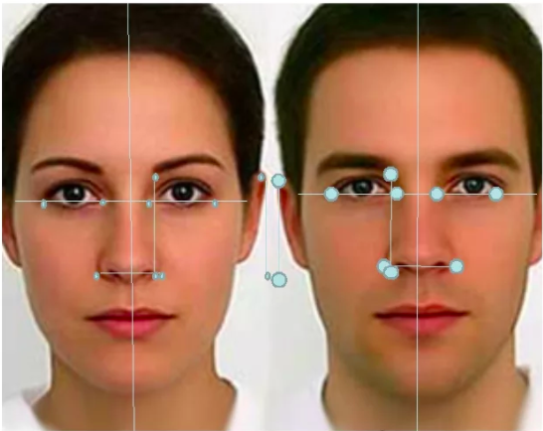
Физиогномические слои лица (по Барабанщикову В.А.)
Эмоции в мимике и характере человека
Глубинный слой – отражает конституцию лиц, его конфигурацию, соотношения частей и связан, прежде всего, с темпераментальными показателями. Например, - округлость и пропорциональность – пикники, вытянутость и удлиненность – астеники, грубость и жесткость – атлеты.
t.me/ProProfiling

Slide 11
Физиогномические слои лица (по Барабанщикову В.А.)
Эмоции в мимике и характере человека
Фоновый слой – подчеркивает или маскирует индивидуальные психологические признаки. Описывает расовые, этнические характеристики, заболевания, дефекты и пр. Макияж, прическа, украшения, татуировки и пр.
t.me/ProProfiling

Slide 12
Выражения лица (по Барабанщикову В.А.)
ОН-Концепция и Я-Концепция(по Барабанщикову В.А.)
Эмоции в мимике и характере человека
Общее, характерологическое выражение лица – отражает глубинный физиогномический слой.
Типичное выражение лица – отражает срединный слой
Ситуативное выражение лица – отражает экспрессию, т.е. Поверхностный слой лица..
t.me/ProProfiling

Slide 13
Распознавание лица
Эмоции в мимике и характере человека
Индекс распознавания: какое количество мельком замеченных лиц вы распознаете при встрече с человеком.
Проверьте?
https://greenwichuniversity.eu.qualtrics.com/jfe/form/SV_e3xDuCccGAdgbfT
t.me/ProProfiling

Slide 14
Тестирования
Запоминание лиц
http://www.bbk.ac.uk/psychology/psychologyexperiments/experiments/facememorytest/startup.php
http://recognitionmemory.org/face-recognition-study/
1) Распознаванию эмоций по видеозаписям со звуком (https://clck.ru/C5iaQ)
2) Распознаванию эмоций аудиозаписи без видео (https://clck.ru/C5icF)
3) Распознаванию эмоций по видеозаписи без звука (https://clck.ru/C5ico)
t.me/ProProfiling

Slide 15
Тестирования
Распознавание эмоций
1) Распознаванию эмоций по видеозаписям со звуком (https://clck.ru/C5iaQ)
2) Распознаванию эмоций аудиозаписи без видео (https://clck.ru/C5icF)
3) Распознаванию эмоций по видеозаписи без звука (https://clck.ru/C5ico)
t.me/ProProfiling

Slide 16
Лицо и контекст
Эмоции в мимике и характере человека
Контекст, как оказывается, имеет значение, но не решающее. В Пекинском Университете провели интересное исследование, касающееся особенностей восприятия лица в разных контекстах. Идея до того простая, что никто до них до этого не додумался. Они брали несколько фотографий мужчин и женщин, сфотографированных по плечи с нейтральным выражением лица и с помощью фотошопа «одевали» на них:
Полицейскую фуражку и полицейскую рубашку с офицерскими погонами
Хирургическую шапочку медсестры и белый халат
Поварской колпак и фартук работника кухни
Широкобортную шляпу и простую клетчатую рубашку
Деловой костюм и галстук
Спортивную форму светло-синего цвета и повязку на волосы
После этого набор таких фотографий показывали несвязанным между собой группам людей с просьбой оценить выраженность их личностных качеств из группы «большой пятерки» - экстраверсия, доброжелательность, добросовестность, нейротизм и открытость опыту.Результат, который они получили очень интригует: они утверждают, разница в оценке одной и той же фотографии, «одетой» в разный контекст, не превышает 25% по всем качествам большой пятерки, т.е. контекст влияет на восприятие человека не более, чем на 25%!
t.me/ProProfiling

Slide 17
Лицо и его восприятие
Эмоции в мимике и характере человека
Активность левой половины лица, как правило, выше, чем правой (Borod, Haywood, Koff, 1997). Правая сторона лица больше контролируется в сравнении в левой.
Сверхбыстрые микровыражения и эмоции в основном проявляются только в левой половине лица, произвольные экспрессии и микровыражения более медленны и отображаются чаще в правой половине лица (Cohn, 2005; Bartlett, Littlewort, 2007).
Эти сведения особенно важны при анализе фотографий, когда мы делаем выводы о человеке на основе его портретов и фото. В частности, тоже доказана разница в восприятии фото человека, на которой затенены правая или левая часть лица.
t.me/ProProfiling

Slide 18
Лицо и доверие
Эмоции в мимике и характере человека
Доверие к человеку рассматривают как базовый элемент в составе феномена первого впечатления и его уровень определяется уже в первые миллисекунды наблюдения человека.
При чем он очень тесно связан с привлекательностью и непривлекательностью лица человека – так уж получается, что мы доверяем привлекательным людям и не доверяем непривлекательным. По крайней мере так заложено в нашей биологии. Но удивительно, что эту биологию мы потом подтверждаем даже не отдавая себе в этом отчет.
t.me/ProProfiling

Slide 19
Лицо и доверие
Эмоции в мимике и характере человека
Тодоров и Виллис утверждают, что большинство личностных качеств транслируются лицом человека и оцениваются в социуме очень быстро и надолго, при этом «размышления» человека над своим первым впечатлением скорее приводят к его подтверждению, а не опровержению. Всего 100 миллисекунд! Для сравнения – среднее время коленного рефлекса – 25 мс (!)
За 0,1 секунды мы определяем уровень дружелюбности, доверчивости, компетентности, агрессивности и привлекательности друг друга и потом скорее подтверждаем, а не опровергаем свое первое впечатление. К тому же это первое впечатление не особо зависит от показываемой нам этим лицом эмоции!
t.me/ProProfiling

Slide 20
Лицо и доверие
Эмоции в мимике и характере человека
Экстравертам в целом доверяют больше, чем интровертам.- высокий интеллект способствует формированию недоверия.
Доверие вызывают лица без характерных особенностей, максимально близкие к «усредненному» лицу популяции. Чем больше лицо отличается от усредненного, тем меньше ему доверяют каким бы красивым оно от этого ни было.
Особенно важно соблюдение пропорций нижней части лица и рта. - доверие вызывают лица, максимально приближенные по конфигурации к «детской» схеме – большие глаза, округлый выпуклый лоб, маленький нос, слабо выступающий подбородок, небольшая круглая голова.
t.me/ProProfiling

Slide 21
Эмоции и гендер
Эмоции в мимике и характере человека
Женщины в целом лучше определяют эмоции по выражению лица и интонациям голоса. При этом, мужчины лучше понимают эмоциональное состояние человека по его позе и жестам.
Наиболее существенные гендерные различия наблюдаются в определении эмоций по голосу (Латушкина Е.В., 2006).
t.me/ProProfiling

Slide 22
Эмоции и гендер
Эмоции в мимике и характере человека
В целом женщины достоверно лучше распознают базовые эмоции по интонации голоса в сравнении с мужчинами. Мужчины делают в 2 раза больше ошибок в интерпретации эмоции радости по голосу, но при этом лучше определяют эмоции гнева и страха.
У женщин правильность определения эмоций в интонациях мужского голоса существенно увеличивается (в среднем на 10-20%), а у мужчин при прослушивании женского голоса – снижается (в среднем на 20%). Т.е. можно сказать, что женщинам по голосу проще понять мужчин, а мужчинам проще понять друг друга, чем женщин.
t.me/ProProfiling

Slide 23
Базовые эмоции
Эмоции в мимике и характере человека
Базовая эмоция – это:
Специфический универсальный сигнал, который появился в эволюции для информирования особей своего вида о том, что случилось с переживающим: его психологическом и физиологическом состоянии, о том, что предшествовало наступлению этого состояния и что, вероятнее всего, за ним последует. С этих позиций – эмоции, которые не имеют специфического проявления на лице, не являются базовыми эмоциями.
Базовые эмоции всегда связаны со специфическими физиологическими изменениями в организме, которые отличают одну эмоцию от другой. Каждая эмоция нужна для адаптации к решению фундаментальных задач организма.
Базовая эмоция сопровождается автоматической оценкой ситуации, которая ее вызывает. Это происходит быстро и неосознанно.
t.me/ProProfiling

Slide 24
Базовые эмоции
Эмоции в мимике и характере человека
4. Эта оценка ситуации, универсальна по отношению ко всем событиям, которые способны вызвать базовую эмоцию.
5. Базовые эмоции существуют у всех приматов и возникают в эволюции для решения специфических задач
6. Базовые эмоции характеризуются быстрым запуском, непродолжительностью протекания и непроизвольностью возникновения.
7. Каждая базовая эмоция запускает специфический набор мыслей, образов памяти и специфический опыт переживания.
В своих первых трудах П.Экман выделял 6 базовых эмоций, а в последних расширил этот список уже до 17-ти эмоций.
t.me/ProProfiling

Slide 25
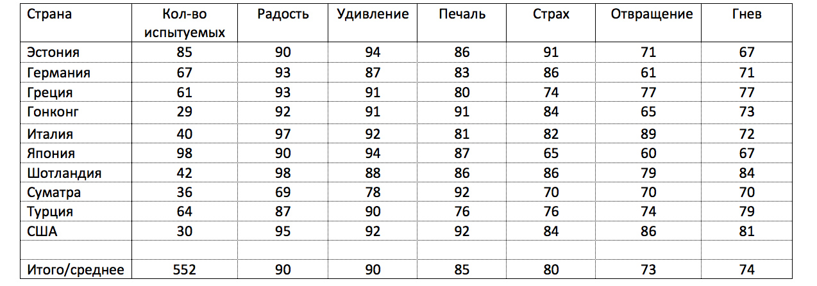

ЭМОЦИИ В МИМИКЕ И ХАРАКТЕРЕ ЧЕЛОВЕКА
РАСПОЗНАНИЕ ЭМОЦИЙ ПО МИМИКЕ
Процент испытуемых из 10 стран, которые правильно опознали каждую из эмоций по стандартизированным фотографиям в исследовании Пола Экмана (Ekman et all., 1987)
И это с учетом того, что эмоции были выражены максимально! 5 из 5 баллов!

Slide 26
ЭМОЦИИ В МИМИКЕ И ХАРАКТЕРЕ ЧЕЛОВЕКА
ЭМОЦИИ И ИХ ИНТЕНСИВНОСТЬ
Процент правильного определение русскими людьми эмоций, которые выражены на 2 балла из 5-ти по интенсивности (В.А. Барабанщиков, 2014):
Радость
42%
Удивление
45%
Печаль
52%
Страх
7%
Отвращение
60%
Гнев
67%
Обратите внимание: процент от 7 (семи!) до 67 максимум!

Slide 27
ЭМОЦИИ В МИМИКЕ И ХАРАКТЕРЕ ЧЕЛОВЕКА
ПРОБЛЕМЫ И ВОПРОСЫ
❶
Базовые эмоции редко бывают сильно выражены. По интенсивности это чаще 1-2 балла, чем 4-5.
Базовые эмоции редко бывают «отдельными». Чаще всего они смешаны.
Проявления базовых эмоций на лице имеет свои особенности и зависят от характеристик лица и его мимики.
❷
❸
Тонкие и смешанные эмоции и сообщения «рулят»

Slide 28
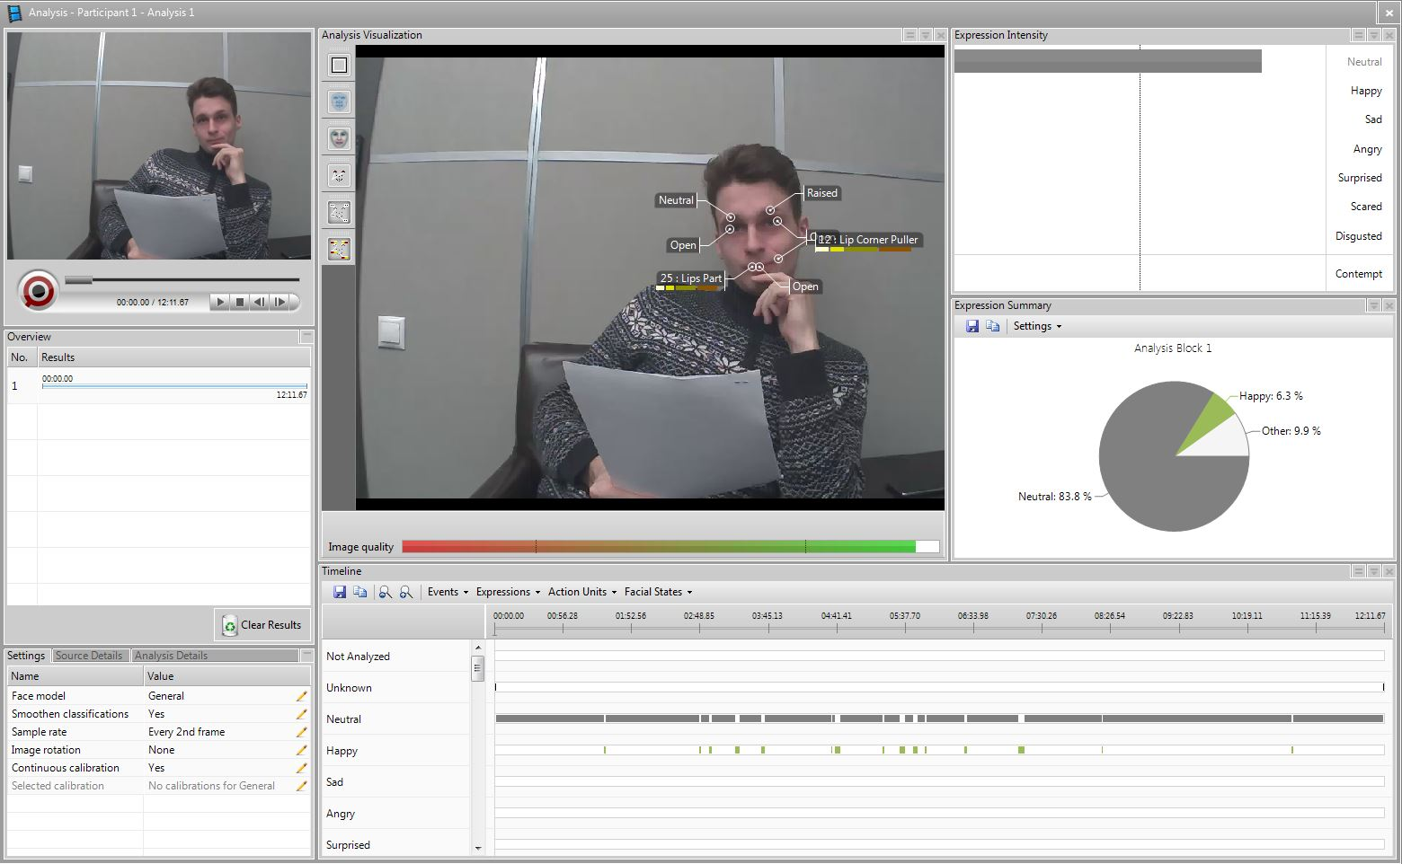
FACEREADER

Slide 29
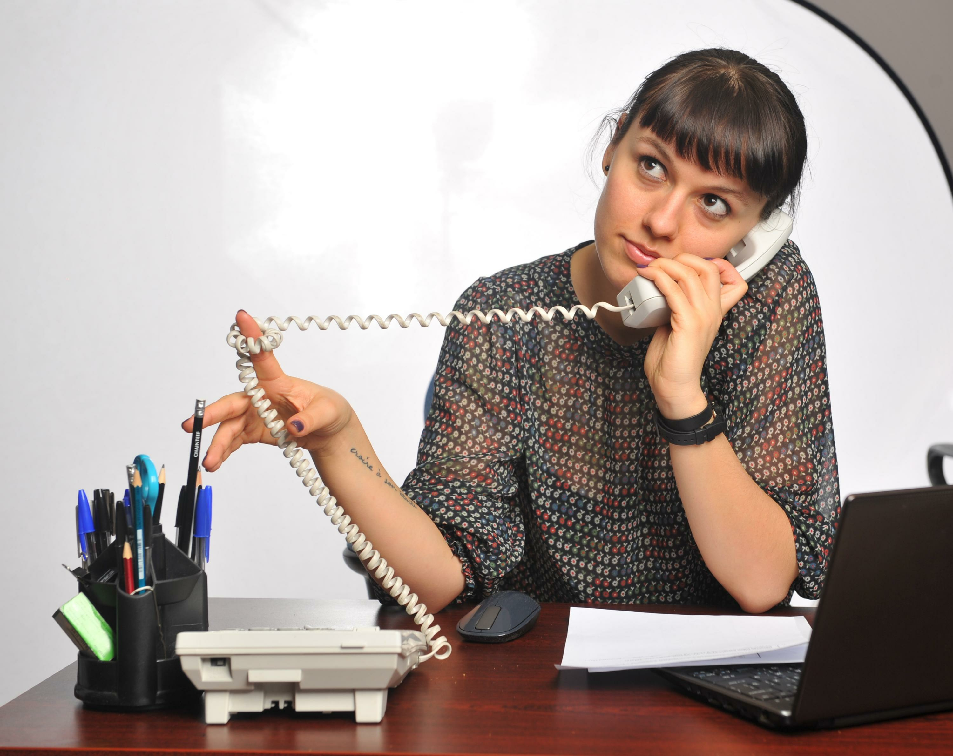
ГОЛОС
Безопасность
Лидерство
Эмоции
Статус
Настроение
Отношение
Правда и обман

Slide 30
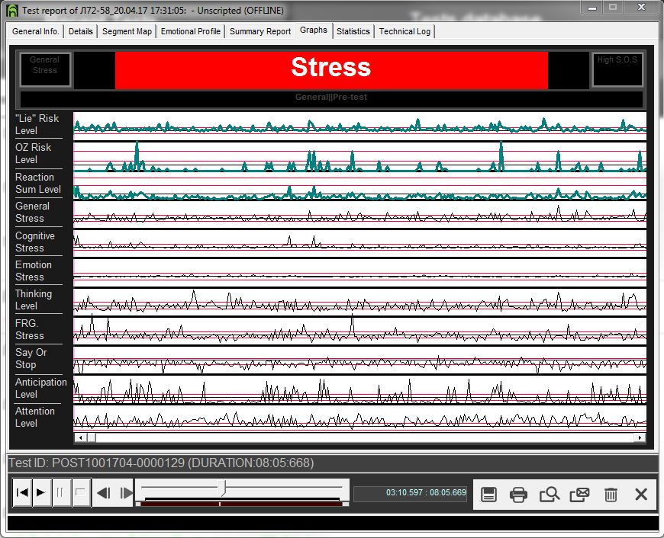
ПРОФАЙЛИНГ. АНАЛИЗ ГОЛОСА
Анализ голоса

Slide 31
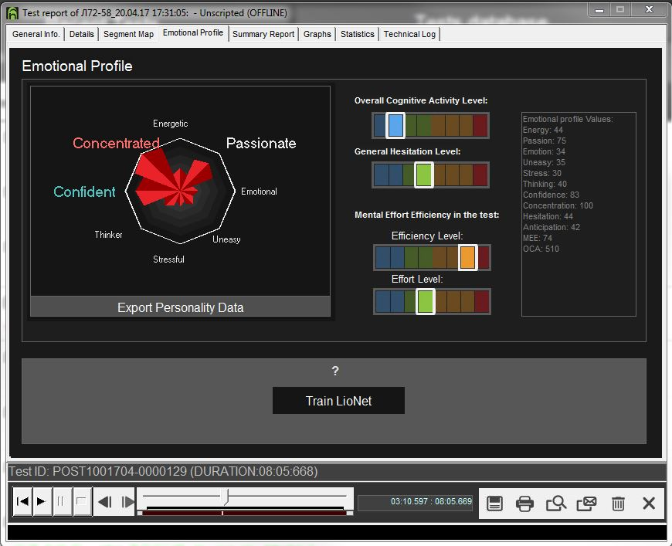
ПРОФАЙЛИНГ. АНАЛИЗ ГОЛОСА
Анализ голоса
Эмоциональный профиль
«бриллиант»

Slide 32
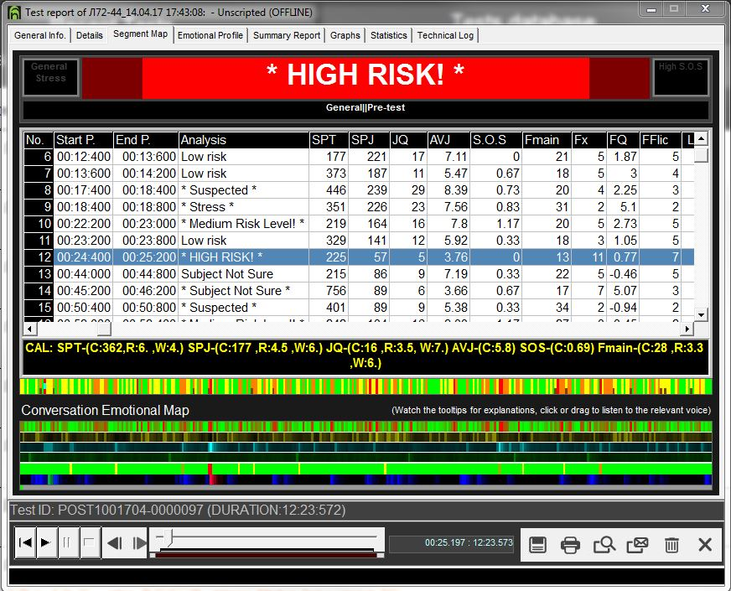
ПРОФАЙЛИНГ. АНАЛИЗ ГОЛОСА
Анализ голоса

Slide 33
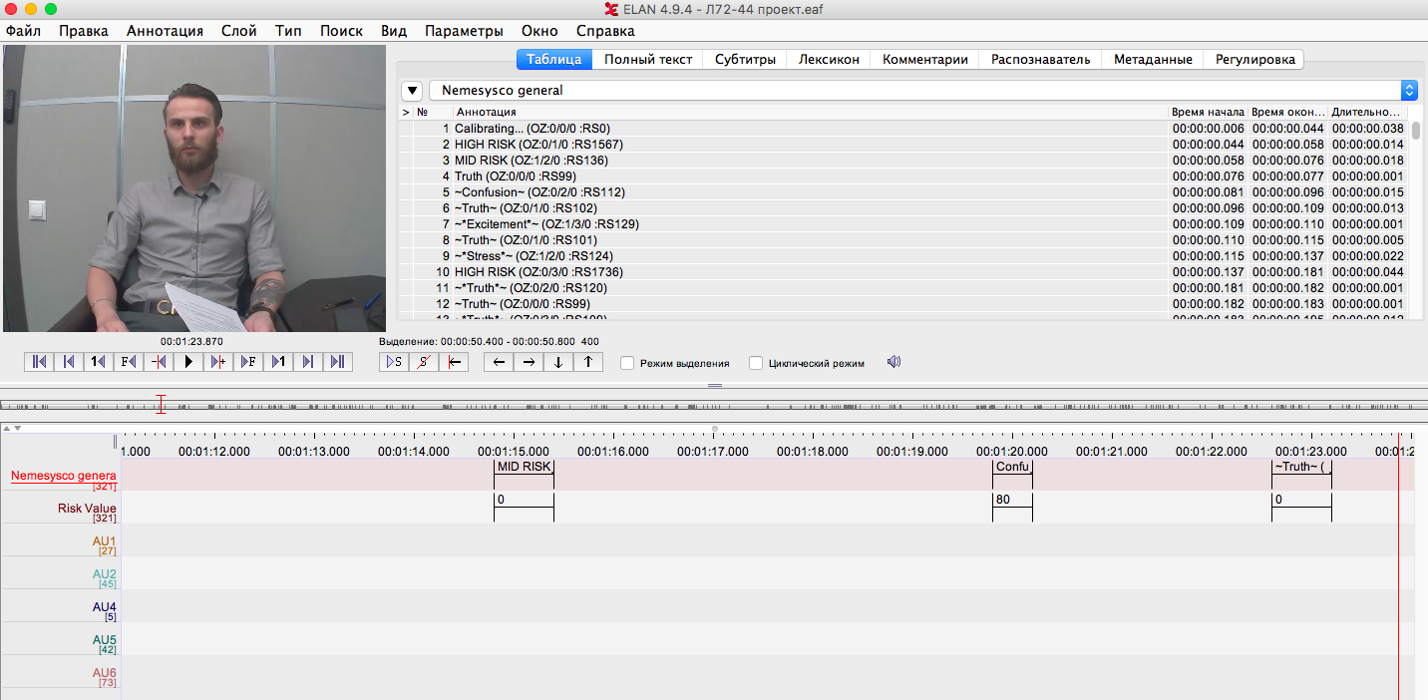
ПРОФАЙЛИНГ. АНАЛИЗ ГОЛОСА И ЛИЦА

Slide 34
ЭМОЦИИ – система обратной связи
Критерий
стандарты и нормы, на которые мы опираемся при вынесении суждений и принятия решений.
Соответствует | Не совсем соответствует |  | Совсем не соответствует |  | Не может соответствовать
Эмоции
РАДОСТЬ |  | ОТВРАЩЕНИЕ |  | УДИВЛЕНИЕ |  | ПЕЧАЛЬ
 |  | ПРЕЗРЕНИЕ |  | ГНЕВ |  | СТРАХ

Slide 37
Перед вами выпускная фотография Международного Общества исследования эмоций в Гарварде в 1985 году! Все эти молодые люди еще совсем недавно были студентами и только начали свой научный путь. Удивительно, но все они без исключения – эти 61 человек, станут всемирно известными учеными в области нейронаук и эмоций!Перед вами среди прочих: Пол Экман, Роберт Плутчик, Кэрол Изард, Яак Панксепп, Ричард Лазарус, Джон Готтман, Роберт Левенсон, Клаус Шерер и др. на одном фото!

Slide 38
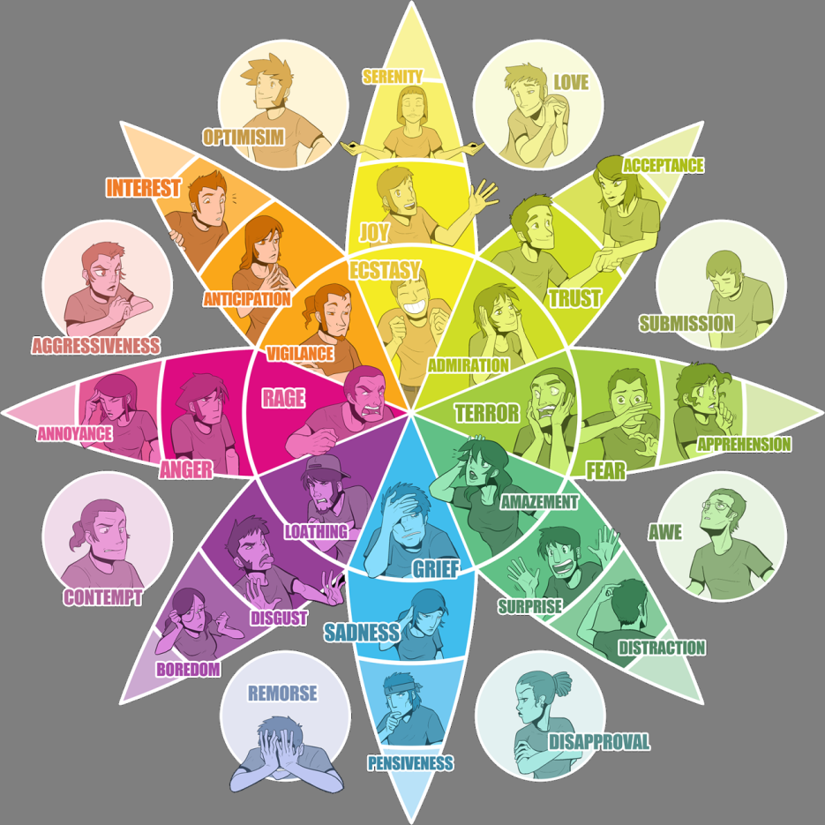
ТЕОРИЯ ЭМОЦИЙ Роберта Плутчика

Slide 39
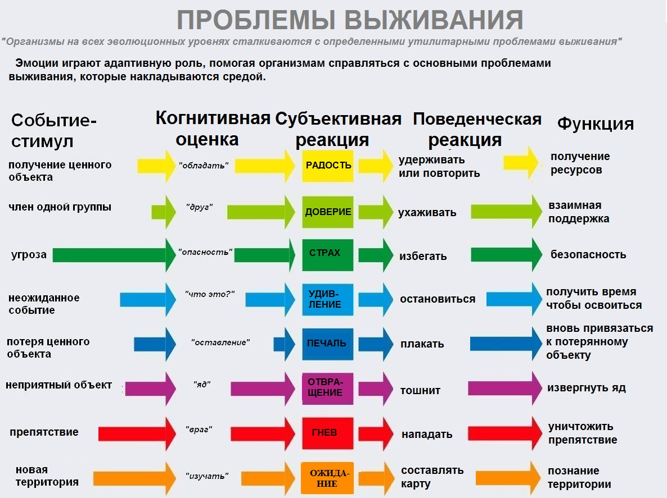

Slide 40
Шесть постулатов теории эмоций Р. Плутчика
1. Эмоции - это механизмы коммуникации и выживания, основанные на эволюционной адаптации.
Коммуникация происходит за счет восьми базисных адаптивных реакций , являющихся прототипами восьми базисных эмоций:
ИНКОРПОРАЦИЯ (принятие благоприятных раздражителей внутрь).
РАЗРУШЕНИЕ.
ОТВЕРЖЕНИЕ.
ВОСПРОИЗВОДСТВО (репродуктивное поведение).
ИССЛЕДОВАНИЕ .
ОРИЕНТАЦИЯ (поведенческая реакция на контакт с неизвестным).
ПРОТЕКЦИЯ (избегание опасности или вреда).
РЕИНТЕГРАЦИЯ (поведенческая реакция на потерю важного).
2. Эмоции имеют генетическую основу.

Slide 41
Шесть постулатов теории эмоций Р. Плутчика
3. Эмоции — это гипотетические построения, основанные на очевидных явлениях различных классов. Гипотетические модели приведены в (таблице 1).
Стимульное событие | Подразумеваемая когниция | Переживание | Поведение | Эффект
Потенциальный партнер | «Обладать» | Радость, экстаз | Ухаживание спаривание | Воспроизводство
Препятствие | «Враг» | Гнев, ярость | Нападение, кусание | Разрушение
Отвратительный объект | «Отрава» | Отвращение, ненависть | Извержение, отталкивание | Отвержение
Член группы | «Друг» | Принятие, доверие | Ухаживание, содействие | Аффиляция, присоединение
Новая территория | «Что там?» | Ожидание Прогнозирование | Обследование, организация | Исследование
Неожиданный новый | «Что это?» | Удивление | Остановка, тревога | Ориентация
Угроза | «Опасность» | Страх, ужас | Бегство | Самосохранение
Потеря значимого индивида | «Заброшенность» | Печаль, горе | Призыв к помощи и воссоединению | Реинтеграция

Slide 42
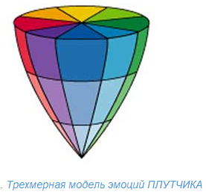
Шесть постулатов теории эмоций Р. Плутчика
4. Эмоции — это цепи событий со стабилизирующими обратными связями, которые поддерживают поведенческий гомеостаз.
5. Отношения между эмоциями могут быть представлены в виде трехмерной структурной модели.
Вертикальный вектор отражает
интенсивность эмоций,
слева на право вектор сходства,
ось спереди на зад характеризует
полярность противоположных эмоций.
Некоторые эмоции являются первичными,
а другие - производными или смешанными.

Slide 43
Шесть постулатов теории эмоций Р. Плутчика
6. Эмоции соотносятся с определенными чертами характера. (таблица 2 Классификация эмоций).
Биологические регулятивные процессы | Поведение экспрессия | Адаптивная функция | Субъективные состояния | Черты характера | Диагнозы
Глотание | Еда | Инкорпорация | Принятие | Доверчивый | Истерия (ИСТЕРИОД)
Приближение | Атака | Разрушение | Гнев | Скандальный, сварливый | Агрессивность (ЭПИЛЕПТОИД)
Выброс | Извержение | Отвержение | Отвращение | Враждебный | Паранойя (ПАРАНОЯЛ)
Объединение | Спаривание | Воспроизводство | Радость | Дружелюбный, общительный | Маниакальность (ЭМОТИВ)
Начало действий | Разведка | Исследование | Ожидание | Любопытный | Навязчивость (ШИЗОИД)
Остановка | Замирание | Ориентирование | Удивление | Импульсивный | Неустойчивость (ГИПЕРТИМ)
Избегание | Бегство | Самосохранение | Страх | Робкий | Пассивность, тревожность
Разделение | Сигнал дистресса | Воссоединение | Печаль | Унылый | Депрессивный

Slide 44
Теоретическая модель механизмов защиты Р.Плутчик в соавторстве с Г.Келлерманом и Х.Контом
Структурная модель эмоций - основа построения теоретической модели защиты.
ПОСТУЛАТЫ МОДЕЛИ ЗАЩИТЫ:
Специфические защиты образуются для совладания со специфическими эмоциями.
Существует восемь основных механизмов защиты, которые развиваются для совладания с восемью основными эмоциями.
Восемь основных защитных механизмов обладают свойствами как сходства так и полярности.
Определенные типы личностных диагнозов имеют в своей основе характерные защитные стили.
Индивид может использовать любую комбинацию механизмов защиты.

Slide 45
«Психодиагностическая система Келлермана-Плутчика»
В каждой личности существует диспозиция к определенному психическому расстройству.
Механизм психологической защиты, играет роль регулятора внутриличностного баланса, за счет гашения доминирующей эмоции.
Диспозиция [от лат. dispositio — расположение]
достаточно устойчивая предрасположенность личности к определенному характеру и четкой последовательности поведенческих актов.

Slide 46
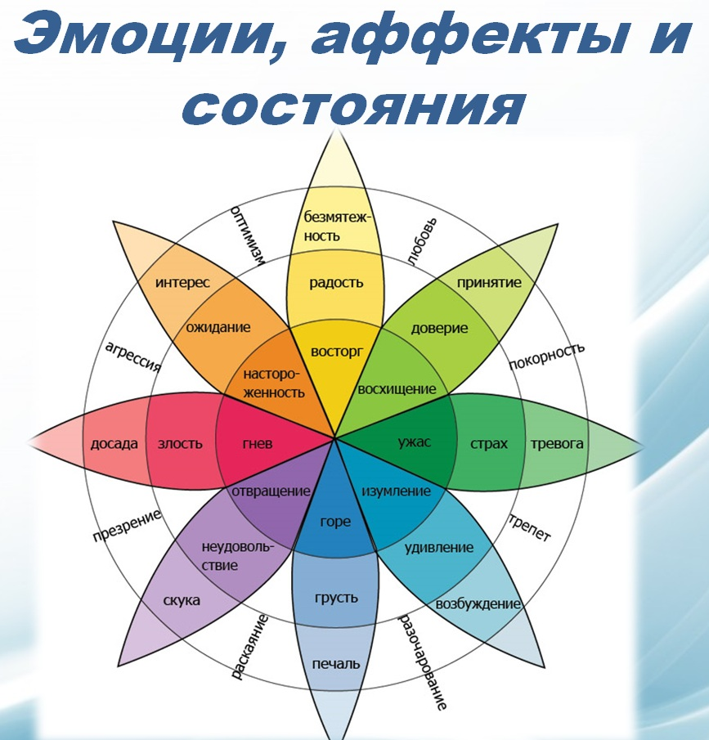

Slide 47
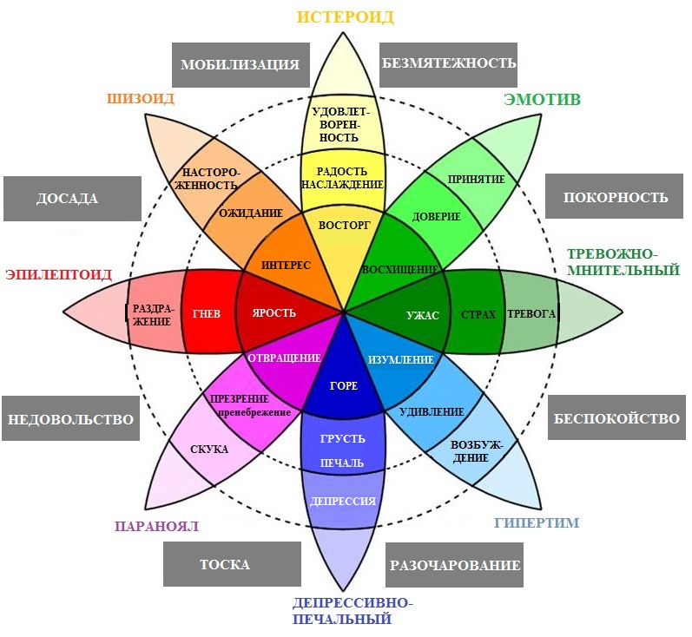
Система диспозиций по Келлерману и Плутчику.

Slide 48
Куб Левхейма
t.me/ProProfiling

Slide 49
Куб Левхейма
Основные эмоции | Серотонин | Дофамин | Норадреналин
Стыд | Низкий | Низкий | Низкий
Тоска | Низкий | Низкий | Высокий
Страх | Низкий | Высокий | Низкий
Гнев | Низкий | Высокий | Высокий
Отвращение | Высокий | Низкий | Низкий
Удивление | Высокий | Низкий | Высокий
Радость | Высокий | Высокий | Низкий
Возбуждение | Высокий | Высокий | Высокий
t.me/ProProfiling

Slide 50
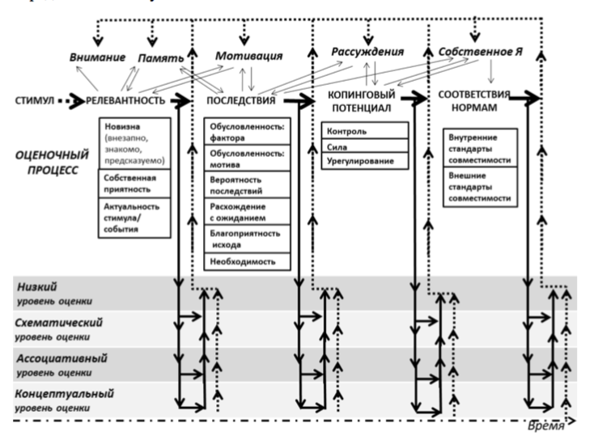
Компонентная теория эмоций К.Шерера
t.me/ProProfiling

Slide 51
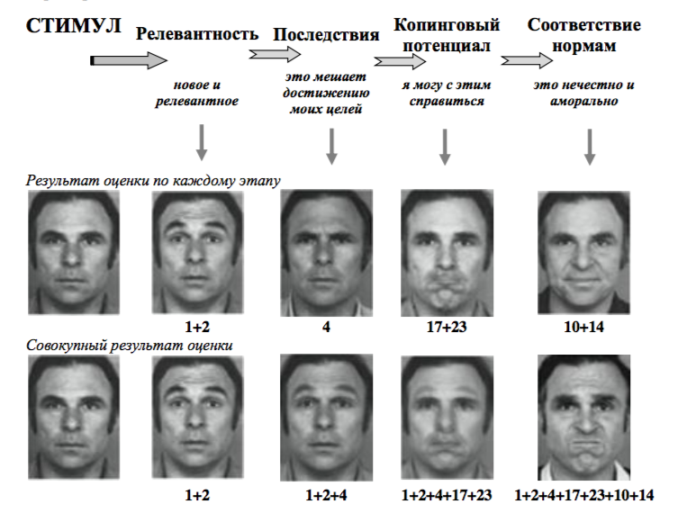
Компонентная теория эмоций К.Шерера
t.me/ProProfiling

Slide 52
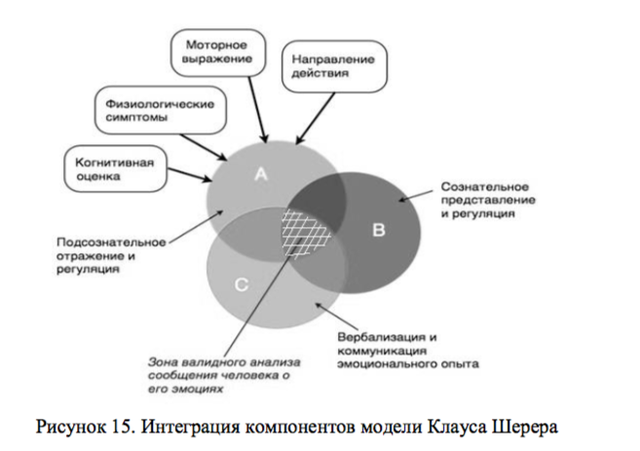
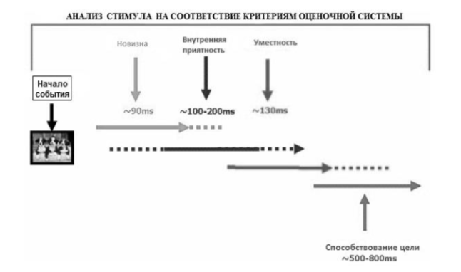
Компонентная теория эмоций К.Шерера
t.me/ProProfiling

Slide 53
Нейро-культуральная модель эмоций П.Экмана
t.me/ProProfiling

Slide 54
Каждая эмоция имеет определенный и специфический ряд выражений.
Степень интенсивности
Степень контролируемости
Темп развития
Темп угасания
Степень искренности
Интенсивность проявлений
Неприметный...Незначительный...Заметный...Отчетливый...Сильный...Чрезмерный...Максимальный

Slide 55
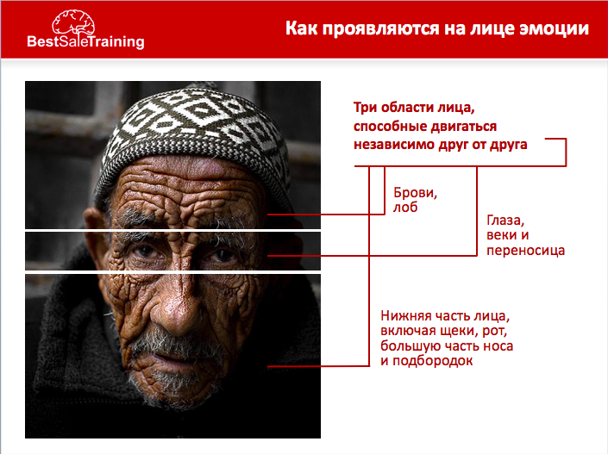
Тестирования
t.me/ProProfiling

Slide 56
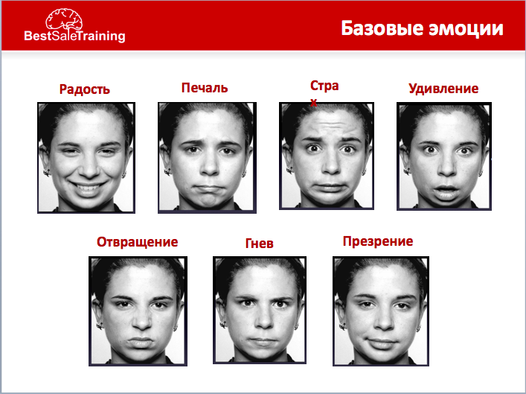
Тестирования
t.me/ProProfiling

Slide 57
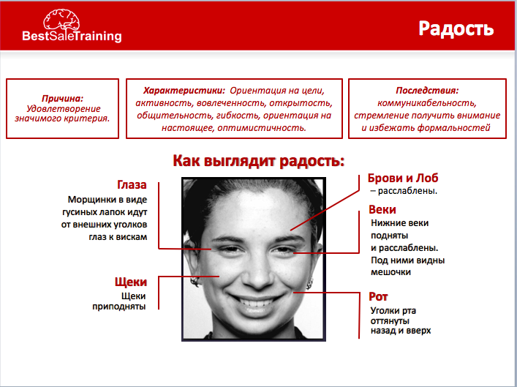
Тестирования
t.me/ProProfiling

Slide 58
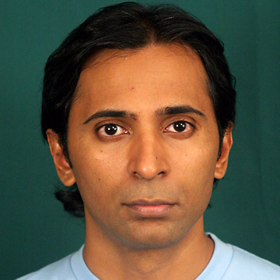
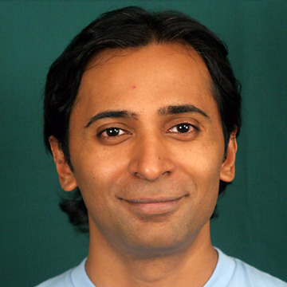
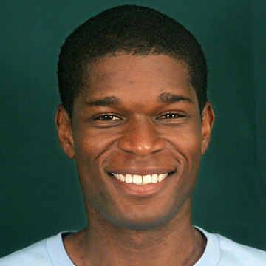
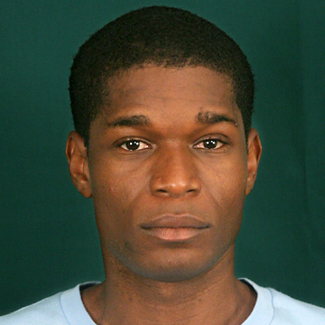
AU 6+ AU 12
6b+12b
AU 6+ AU 12+ AU 25
6с+12d+26b

Slide 59
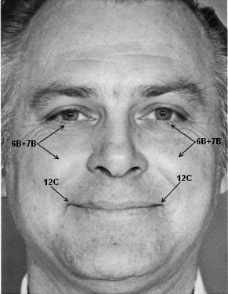
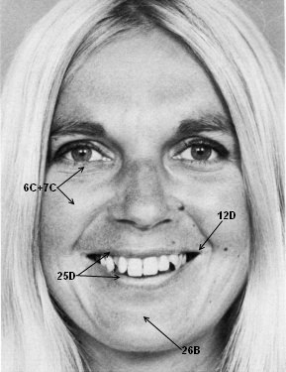
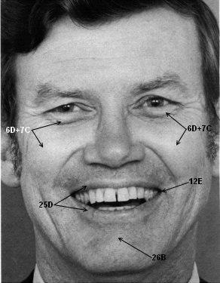
РАДОСТЬ (Счастье)
AU6, AU 12, AU 13,AU14
AU 2, AU 5, AU 25 (AU26)

Slide 60
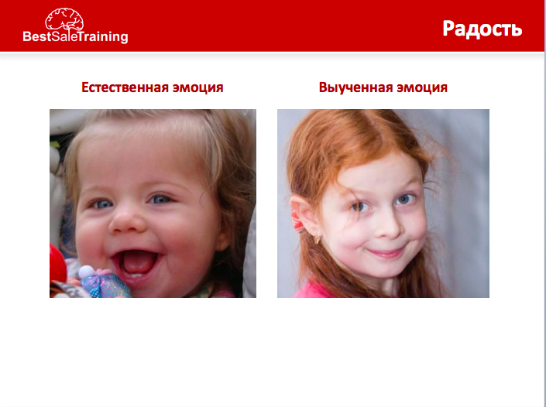
Тестирования
t.me/ProProfiling

Slide 61
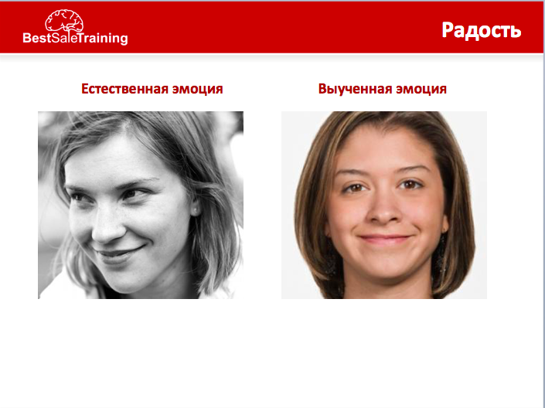
Тестирования
t.me/ProProfiling

Slide 62
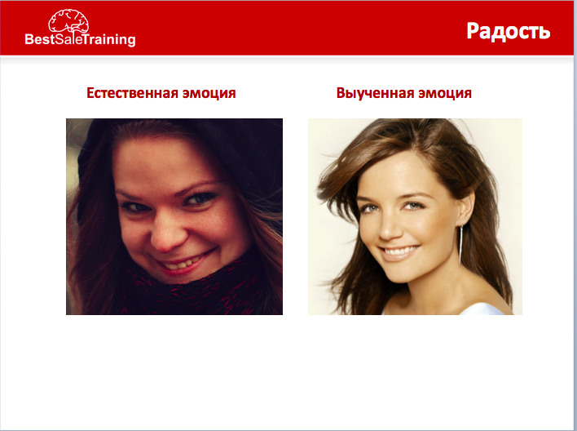
Тестирования
t.me/ProProfiling

Slide 63
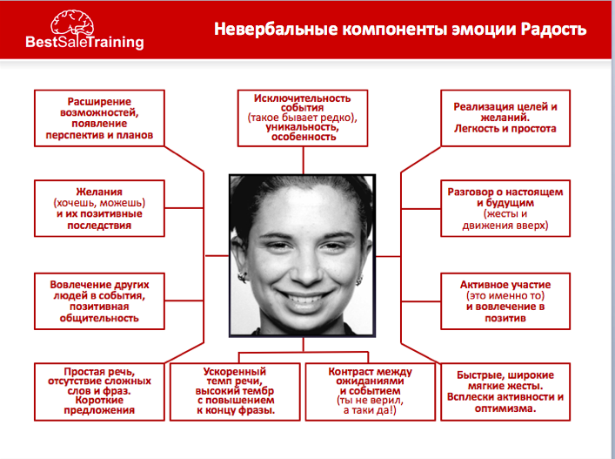
Тестирования
t.me/ProProfiling

Slide 64
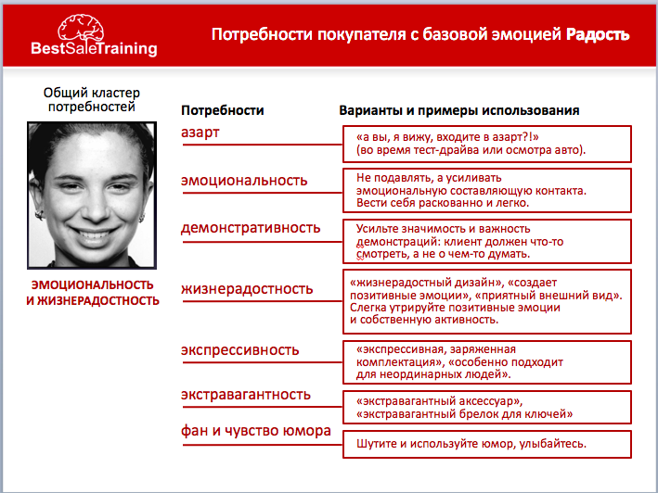
Тестирования
t.me/ProProfiling

Slide 65
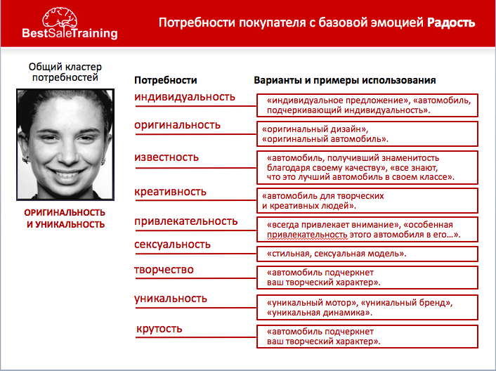
t.me/ProProfiling

Slide 66
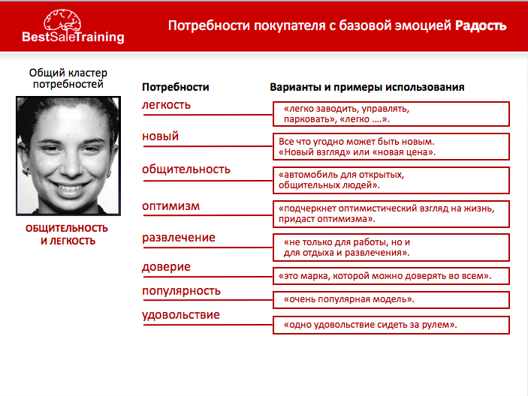
t.me/ProProfiling

Slide 67
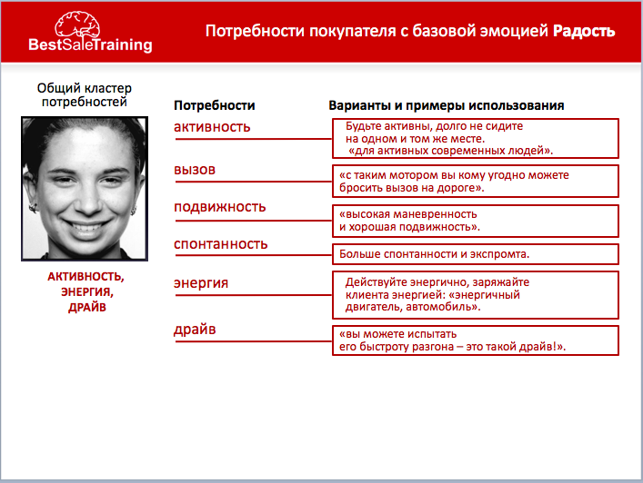
t.me/ProProfiling

Slide 68
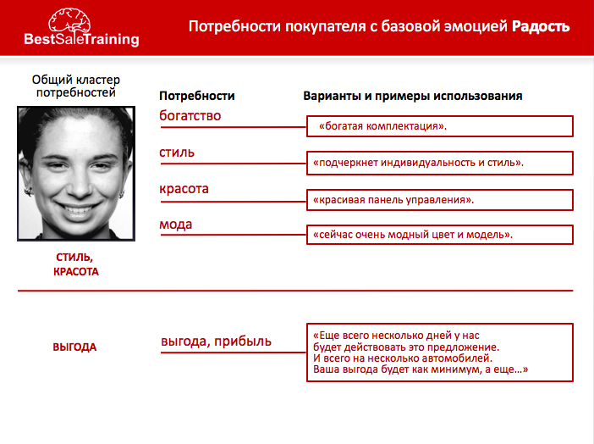
t.me/ProProfiling

Slide 69
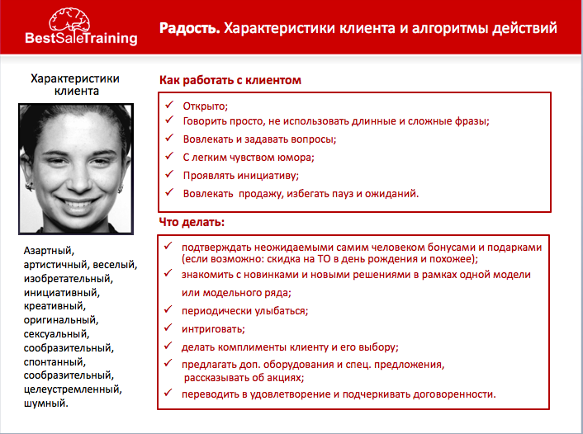
t.me/ProProfiling

Slide 70
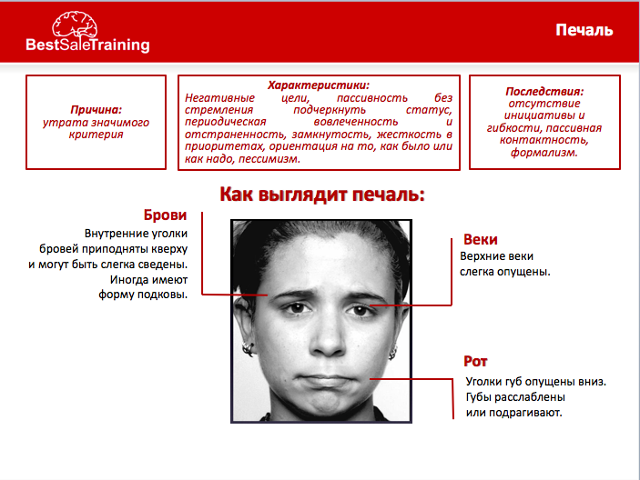
t.me/ProProfiling

Slide 71
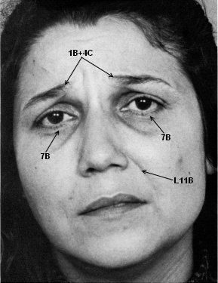
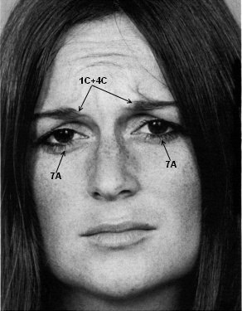
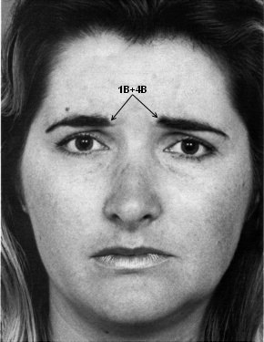
ПЕЧАЛЬ
AU1, AU6, AU7, AU11, AU14, AU15, AU16, AU17

Slide 72
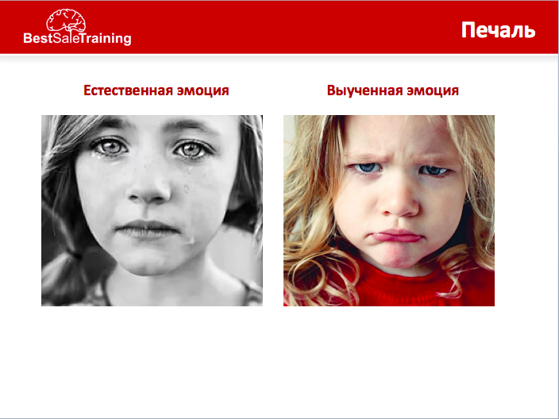
t.me/ProProfiling

Slide 73
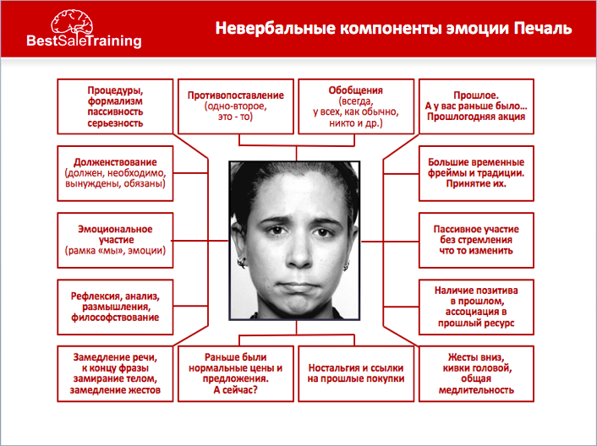
t.me/ProProfiling

Slide 74
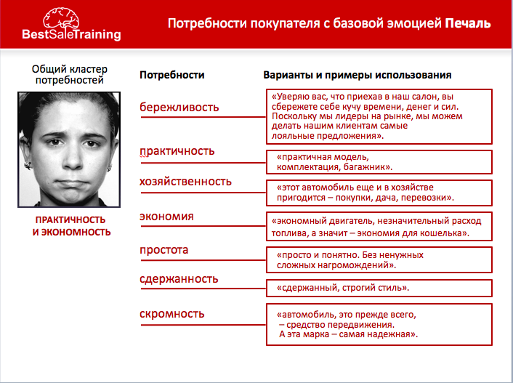
t.me/ProProfiling

Slide 75
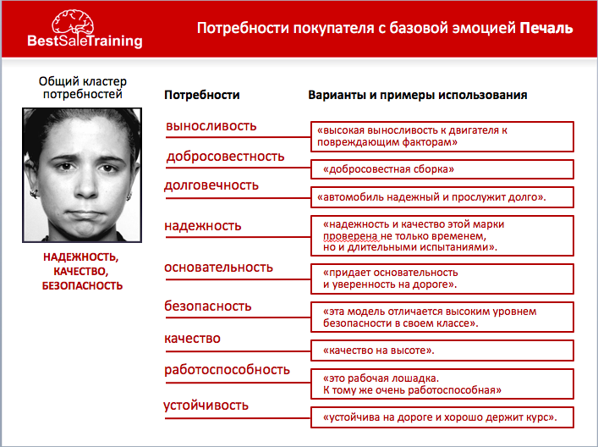
t.me/ProProfiling

Slide 76
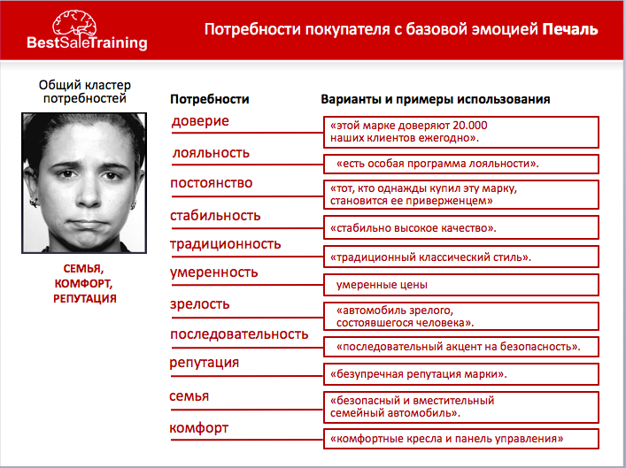
t.me/ProProfiling

Slide 77
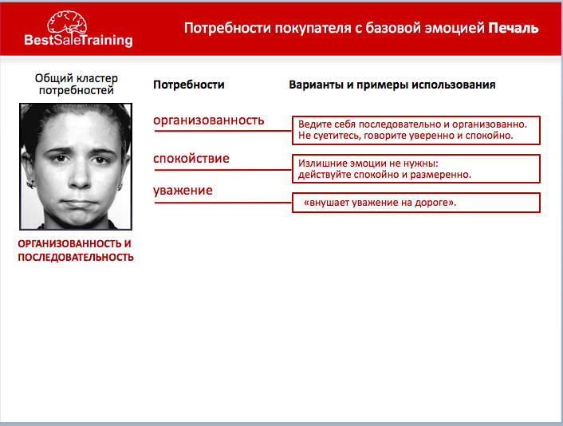
t.me/ProProfiling

Slide 78

t.me/ProProfiling

Slide 79

t.me/ProProfiling

Slide 80







Slide 81

t.me/ProProfiling

Slide 82

t.me/ProProfiling

Slide 83

t.me/ProProfiling

Slide 84

t.me/ProProfiling

Slide 85

t.me/ProProfiling

Slide 86

t.me/ProProfiling

Slide 87

t.me/ProProfiling

Slide 88

t.me/ProProfiling

Slide 89

t.me/ProProfiling

Slide 90



ОТВРАЩЕНИЕ
AU4, AU6, AU7, AU9, AU10, AU14

Slide 91

t.me/ProProfiling

Slide 92

t.me/ProProfiling

Slide 93

t.me/ProProfiling

Slide 94

t.me/ProProfiling

Slide 95

t.me/ProProfiling

Slide 96

t.me/ProProfiling

Slide 97

t.me/ProProfiling

Slide 98

t.me/ProProfiling

Slide 99

t.me/ProProfiling

Slide 100



СТРАХ
AU1, AU2, AU5, AU7, AU20, AU16, AU21, AU28

Slide 101

t.me/ProProfiling

Slide 102

t.me/ProProfiling

Slide 103

t.me/ProProfiling

Slide 104

t.me/ProProfiling

Slide 105

t.me/ProProfiling

Slide 106

t.me/ProProfiling

Slide 107

t.me/ProProfiling

Slide 108

t.me/ProProfiling

Slide 109






AU 2+AU 5+AU 26

Slide 110



УДИВЛЕНИЕ
AU 2, AU 5(А-С), AU 26, AU28+AU26

Slide 111

Удивление
ПРИЗНАКИ ФАЛЬШИ:
! время
Напряжение в губах.
Губы сомкнуты или оттянуты назад.

Slide 112

t.me/ProProfiling

Slide 113

t.me/ProProfiling

Slide 114

t.me/ProProfiling

Slide 115

t.me/ProProfiling

Slide 116

t.me/ProProfiling

Slide 117



ПРЕЗРЕНИЕ
ОДНОСТОРОНИЕ AU 12, AU 13, AU14, AU15
(может быть AU5, AU6, AU7 )

Slide 118

t.me/ProProfiling

Slide 119

t.me/ProProfiling

Slide 120

t.me/ProProfiling

Slide 121

t.me/ProProfiling

Slide 122

t.me/ProProfiling

Slide 123

t.me/ProProfiling

Slide 124

t.me/ProProfiling

Slide 125

t.me/ProProfiling

Slide 126

t.me/ProProfiling

Slide 127

t.me/ProProfiling

Slide 128

t.me/ProProfiling

Slide 129

t.me/ProProfiling

Slide 130

t.me/ProProfiling

Slide 131

t.me/ProProfiling

Slide 132

t.me/ProProfiling

Slide 133

t.me/ProProfiling

Slide 134

t.me/ProProfiling

Slide 135
ПОДАВЛЕНИЕ ЭМОЦИЙ
AU18, AU22, AU23, AU24, AU28

Slide 136

Подавление гнева

Slide 137

Подавленный стыд

Slide 138


Slide 139



Вина

Slide 140

Смешанные эмоции
t.me/ProProfiling

Slide 141

Смешанные эмоции
t.me/ProProfiling

Slide 142

Смешанные эмоции
t.me/ProProfiling

Slide 143







Радость … и что-то еще
t.me/ProProfiling

Slide 144







Печаль и что-то еще
t.me/ProProfiling

Slide 145







Гнев что-то еще
t.me/ProProfiling

Slide 146





Отвращение и кое что еще
t.me/ProProfiling

Slide 147






Удивление и не только
t.me/ProProfiling

Slide 148


Страх
t.me/ProProfiling

Slide 149






Презрение и кое-что еще
t.me/ProProfiling

Slide 150
Презрение
Презрение « - »
Презрение « + »
Вина
Стыд
Робость
Застенчивость
Гордость
Достижение
Удовлетворение
Облегчение
Возбуждение
t.me/ProProfiling

Slide 151



Вина
«Мои» действия причинили непоправимый вред другим
t.me/ProProfiling

Slide 152



Стыд
Публичное нарушение норм и обязательств
t.me/ProProfiling

Slide 153



Робость
Боязнь ответственности и принятия решения
t.me/ProProfiling

Slide 154




Застенчивость
Боязнь быть первым, боязнь лидерства
t.me/ProProfiling

Slide 155





Гордость
Удовлетворение собой
t.me/ProProfiling

Slide 156




Достижение
Достижение большого результата
t.me/ProProfiling

Slide 157




Удовлетворение
Спокойное довольство собой
t.me/ProProfiling

Slide 158


Облегчение
Теперь все будет хорошо
t.me/ProProfiling

Slide 159
Эмоции, состояния, эмблемы
Основные эмоциональные проявления лица

Slide 160

Эмоции, состояния, эмблемы

Slide 161
Истероид
Шизоид
Удовлетворенность
Эмотив
Настороженность
Радость
Принятие
Ожидание
Доверие
Восторг
Интерес
Восхищение
Эпилептоид
Досада
Ужас
Страх
Тревога
Тревожно-мнительный
Гнев
Ярость
Отвращение
Изумление
Презрение
Горе
Удивление
Скука
Грусть
Возбуждение
Параноял
Печаль
Гипертим
Депрессивно-печальный

Slide 162
Эмблемы и выражения лица
Эмблемы — это невербальные действия, для которых существуют прямые словарные эквиваленты, у них есть словарная дефиниция (состоит из слова или двух или может быть выражена фразой), и они знакомы представителям культуры или субкультуры Если действие можно заменить одним словом или несколькими без изменения передаваемой информации, это эмблема.

Slide 163
Эмблемы и выражения лица
Эмоции и эмблемы различаются по трем признакам:
— движениями тела,
— сообщениями, которые передают,
— и тем, как их используют.
Эмблемы могут выражаться с помощью любой части тела, но чаще всего с помощью движений рук. Хотя нередко – и лица.

Slide 164
Эмблемы и выражения лица
Лицо — это «полигон», где действуют
иллюстраторы (например, с помощью движений бровей усиливается значение сообщения),
регуляторы (в основном когда человек бросает на что-то быстрый взгляд) и
эмблемы (например, когда человек подмигивает или показывает язык).

Slide 165
Эмблемы и выражения лица
Эмблемы не возникают, когда человек ни с кем не общается (поскольку эмблемы используются для того, чтобы передать сообщение собеседнику).
Выражения эмоций могут возникнуть, когда человек совсем один, например, когда он смотрит телевизор.

Slide 166
Эмблемы и выражения лица
Эмблемы часто используются, когда люди не могут использовать слова (они далеко друг от друга, из-за шума или потому что нужно соблюдать тишину), но они возникают и в сочетании с речью.
Выражение эмоций, связанных с общением, происходит сдержанно в присутствии другого человека, поскольку необходимо соблюдать правила выражения эмоций, но они проявляются в речи. Люди обычно осознают свои эмблемы и знают, когда использовать их.

Slide 167
Эмблемы и выражения лица
Эмблематическое выражение эмоций внешне значительно отличается и от реального выражения эмоций, и от симуляции.

Slide 168
Эмблемы и выражения лица
Resting Bitch Face - так называют презрительное выражение лица, проявляющееся в моменты, когда человек расслаблен или уверен, что на него никто не смотрит.

Slide 169
Эмблемы и выражения лица
Примерно так мы выглядим, когда стараемся за улыбкой скрыть страх и физическое перенапряжение.

Slide 170
Эмблемы и выражения лица
Примерно так мы выглядим, когда стараемся за улыбкой скрыть страх и физическое перенапряжение.

Slide 171


Slide 172

Нейтральное лицо

Slide 173



Трансовое состояние

Slide 174
Трансовое состояние
фиксация взгляда
расширение либо сужение зрачков
замедление глотательного и мигательного рефлексов
замедление и углубление дыхания
замедление частоты сердцебиения
снижение реакции на внешние раздражители
мышечная релаксация
разглаживание складок на лице
задержка моторных реакций

Slide 175
Аффекты интенсивные эмоциональные состояния
8 базовых аффектов

Slide 176

1. Ярость

Slide 177


Ярость

Slide 178
Ярость
Причина состояния – появление препятствия (негативного стимула) непреодолимой силы.
Функция – разрядка, агрессивное поведение с высоким уровнем возбуждения, потеря самоконтроля.
Кодировка FACS -4+5+6+7+9+10+12+13
(подавление 23+24+18+28+22)

Slide 179

Бешенство

Slide 180



Бешенство

Slide 181
Бешенство
Причина состояния – появление препятствия (негативного стимула) непреодолимой силы, максимальное нарастание раздражения в результате сильного желания устранения преграды.
Функция – разрядка, потеря самоконтроля.
Кодировка FACS -4+5+6+7+9+10+12+13

Slide 182

2. Плач, горе

Slide 183


Плач, горе

Slide 184


Горе

Slide 185
Горе
Причина состояния – невосполнимая утрата значимого критерия.
Функция – призыв о помощи к социуму, максимальная разрядка напряжения, нарастающего в результате частичного (полного) разрушения картины мира.
Кодировка FACS -1+6+11+14+15+16+17

Slide 186

3. Интерес

Slide 187



Интерес

Slide 188
Интерес
Причина состояния – долгий стимул, познание стимула, потребность в новизне, знании.
Функция – погружение в другой опыт и переживание позитивных эмоций, эмоционально-когнитивный процесс.

Slide 189

4. Ужас

Slide 190


Ужас

Slide 191


Ужас

Slide 192
Ужас
Причина состояния –внезапное быстрое приближение стимула; угроза значимого критерия, не подлежащая устранению.
Функции – активно-оборонительная - защитная биологическая реакция человека при переживании им реальной или мнимой опасности для его здоровья и благополучия. Инстинктивное стремление уйти от опасности.
Кодировка FACS -1+2+5+7+20+16+21+28

Slide 193

5. Изумление

Slide 194


Изумление

Slide 195
Изумление
Причина состояния – резкое появление стимула, который ранее не классифицировался, критерия нет в опыте.
Функция – классификация нового стимула на основе прошлого опыта, обучение, познание.
Кодировка FACS -2+5+26+28

Slide 196

6.Омерзение

Slide 197



Омерзение

Slide 198
Омерзение
Причина состояния – нарушение ассоциативных личностных критериев, отравление, неприятие критерия.
Функция эмоции – отказ от негативного, очищение, дистанцирование, сокращение коммуникации, избегание стимула.
Кодировка FACS – 4+6+7+9+10+14

Slide 199

7. Восторг,«феерия»

Slide 200


Восторг

Slide 201
Восторг
Причина состояния - избыточное удовлетворение критерия.
Функция – подкрепление мотивации.
FACS – 2+5+6+12+13+14+25

Slide 202

8. Восхищение
При восхищении широко открыты глаза (вспышки глазами), от этого брови немного приподняты, и неотрывный взгляд: глазами как будто хочется съесть, вместить в себя как можно больше. Восхищение сопровождается улыбкой, полуоткрытым ртом.

Slide 203
Восхищение
Причина состояния – радостное удовлетворение, состояние очарованности объектом, полное совпадение критерия.
Функция - уравновешивание, выброс избыточной энергии. Кратковременное, сильное выражение отношения к чему-то или кому-то.

Slide 204
Негативные состояния

Slide 205

Боль

Slide 206



Боль

Slide 207
Боль
Причина состояния – интенсивное переживание дискомфортного стимула.
Функция эмоции – разрядка нарастающего напряжения.
Кодировка FACS–6+7+9+10+12+13+23+24+18+28+22

Slide 208

Дистресс

Slide 209


Дистресс

Slide 210
Дистресс
Причина состояния – максимальная перегрузка в результате продолжительной утраты и недостижения значимых критериев
Функция эмоции – сигнал о максимальном истощении психики
Кодировка FACS - 1+6+11+14+15+16+17

Slide 211

Фрустрация

Slide 212


Фрустрация

Slide 213
Фрустрация
Причина эмоции – продолжительный безрезультатный поиск значимых критериев
Функция эмоции – транс, гармонизация
Кодировка FACS - 2+5+26+28

Slide 214
Вторичные эмоциональные состояния

Slide 215

Недовольство

Slide 216



Недовольство

Slide 217
Недовольство
Причина состояния –раздражение в результате наличия преграды в удовлетворении критерия.
Функция – разрядка накопленного раздражения.
Кодировка FACS – 4+5+6+7+9+10+12+13 (подавление 23+24+18+28+22)

Slide 218



Ожидание

Slide 219
Ожидание
Причина эмоции – предположение о появлении стимула.
Функция эмоции – прогнозирование, переживание процесса ожидания стимула.

Slide 220




Досада

Slide 221
Досада
Причина состояния – неудовольствие, следствие собственной неудачи.
Функция эмоции – проявление сожаления с примесью злости на обстоятельства.

Slide 222

Удовлетворенность

Slide 223



Удовлетворенность

Slide 224
Удовлетворенность
Причина эмоции – неоднократное удовлетворение потребностей, желаний, стремлений.
Функция эмоции – переживание процесса удовлетворения. Нормализация, умиротворение.

Slide 225


Тревога

Slide 226
Тревога
Причина состояния – внутреннее нересурсное переживание.
Функция – подготовка организма к противодействию.

Slide 227

Возбуждение

Slide 228



Возбуждение

Slide 229
Возбуждение
Причина состояния – настрой на достижение цели, желания (скорее всего критерий будет удовлетворен).
Функция – подготовка организма к деятельности, мобилизация.
FACS – 2+5+6+12+13+14+25

Slide 230



Скука

Slide 231
Скука
Причина состояния - постоянно предъявляемый, известный стимул, нет возможности разорвать коммуникацию, монотонность.
Функция – транс, отдых сознательного, экономия энергии

Slide 232

Настороженность

Slide 233



Настороженность

Slide 234
Настороженность
Причина состояния – ожидание предполагаемого стимула.
Функция эмоции – мобилизация ресурса для подготовки к восприятию критерия.
Кодировка FACS–1+2+5+7+20+16+21+28

Slide 235

Стресс

Slide 236

Стресс

Slide 237
Стресс
Причина состояния – психическая перегрузка.
Функция – разрядка нарастающего напряжения.
Кодировка FACS–6+7+9+10+12+13+23+24+18

Slide 238

Неодобрение

Slide 239



Неодобрение

Slide 240
Неодобрение
Причина эмоции – неудовлетворение значимого критерия, несогласие с приведенным критерием.
Функция эмоции – устранение препятствия.
Кодировка FACS - 4 +5+7+9 +10+12+13 (подавление 23+24+18+28+22)

Slide 241

Огорчение

Slide 242


Огорчение

Slide 243
Огорчение
Причина состояния– нарушение, утрата значимого критерия.
Функция – разрядка.
Базовые юниты FACS - 1+6+7(бывает)+1+14+15 16+17 (18+23+28+24 (как подавление) 22(редко)

Slide 244

Высокомерие

Slide 245



Высокомерие

Slide 246
Высокомерие
Причина состояния– оценочное сравнение значимого критерия (поведения человека, группы людей) как заниженного по отношению к сравниваемому.
Функция эмоции – законченное сравнение в пользу сравнивающего.
Кодировка FACS – 12+13+14+15 (может быть 5+7+6 )

Slide 247

Скептицизм

Slide 248


Скептицизм

Slide 249
Скептицизм
Причина состояния – оценочное сравнение значимого критерия (поведения человека, группы людей), недоверие критерию
Функция – перепроверка критерия
Кодировка FACS – 12+13+14+15 (может быть 5+7+6 )

Slide 250

Мстительность

Slide 251


Мстительность

Slide 252
Мстительность
Причина состояния – контролируемое раздражение в результате желания устранения преграды, реализующееся в конкретных действиях.
Функция – разрядка путем уничтожения (повреждения) критерия.
Кодировка FACS – 4+5+6+7+9+10+12+13 (подавление 23+24+18+28+22)

Slide 253

Раздражение

Slide 254


Раздражение

Slide 255
Раздражение
Причина состояния – контролируемое раздражение в результате желания устранения преграды, слабый гнев на событие.
Функция – разрядка путем устранения препятствия.
Кодировка FACS – 4+5+6+7+9+10+12+13 (подавление 23+24+18+28+22)

Slide 256

СТЫД

Slide 257
Стыд
Причина эмоции – поступок, неудовлетворяющий критериям социума, сравнение значимого критерия с внешним эталоном.
Функция эмоции – гармонизация с социумом, законченное сравнение не в пользу сравнивающего.
Кодировка FACS – 12+13+14+15 (может быть 5+7+6 )

Slide 258
Подавленный стыд

Slide 259

Вина, стыд

Slide 260


Slide 261

Гордость, несогласие

Slide 262

Гордость, несогласие

Slide 263
Гордость, несогласие
Причина эмоции – оценочное сравнение значимого критерия (поведения человека, группы людей), как заниженного по отношению к сравнимому, основанное на опыте достижения критерия.
Функция эмоции – достижение личностного критерия и не соответствие внешнему.
Кодировка FACS – 12+13+14+15 (может быть 5+7+6)

